Slide 1






Tết trung thu
Lớp 4B thân thương

Slide 2
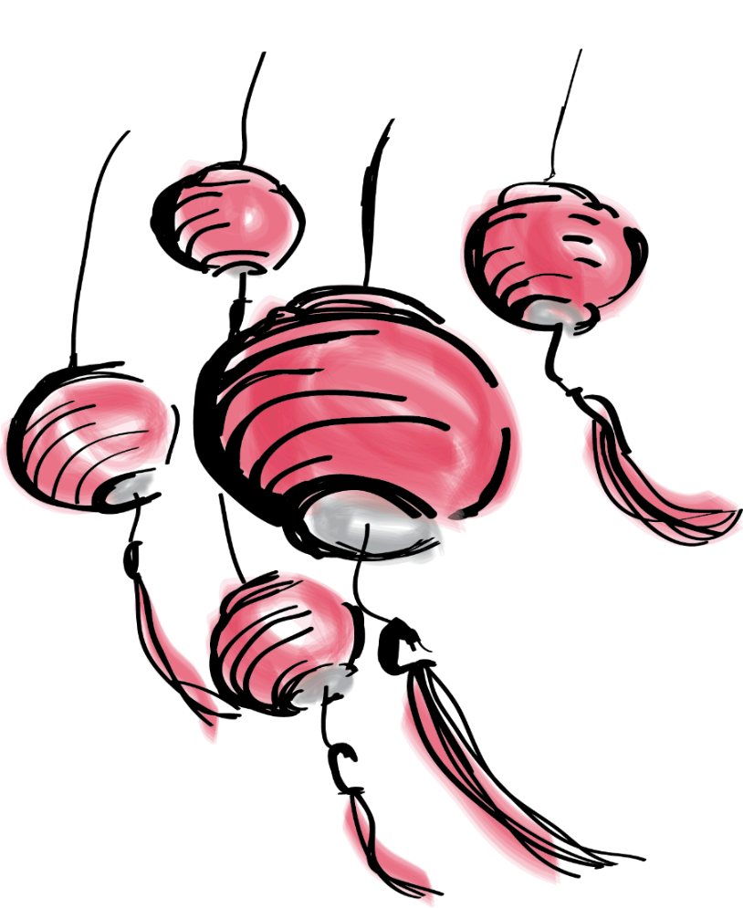

Chuẩn bị bánh kẹo và đèn lồng rồi cùng nhau xem văn nghệ nào

Slide 3










TRÒ CHƠI
THỬ TÀI
TINH MẮT
THỬ TÀI
TINH MẮT

Slide 4

TRÒ CHƠI: THỬ TÀI TINH MẮT
Hướng dẫn chơi:
Chọn lồng đèn mình thích
Quan sát hình ảnh được cắt
Đoán xem đó là gì

Slide 5


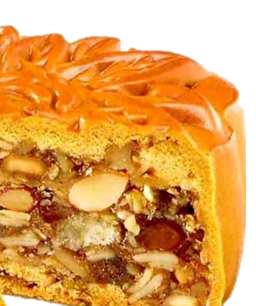


TRÒ CHƠI: THỬ TÀI TINH MẮT
2
3
1
Notes:
Trò chơi này là phần khởi động để dẫn vào bài:
Bánh trung thu
Thỏ
Chị Hằng – Chú Cuội
Các con có biết những sự vật này liên quan đến chủ đề gì ko nào? ->>> Tết Trung thu

Slide 6
TÌM HIỂU VỀ
TẾT TRUNG THU

Slide 7


Mời bạn cùng xem đoạn video sau đây về Tết Trung thu nhé!
Notes:
Bấm vào chữ để mở video.

Slide 8
ĐỐ VUI VỀ
TẾT TRUNG THU

Slide 9
TRÒ CHƠI: LẬT MẢNH GHÉP
Hướng dẫn chơi:
Học sinh chọn mảnh ghép bất kì
Trả lời câu hỏi trong mảnh ghép để mở được bức tranh bí ẩn.

Slide 10


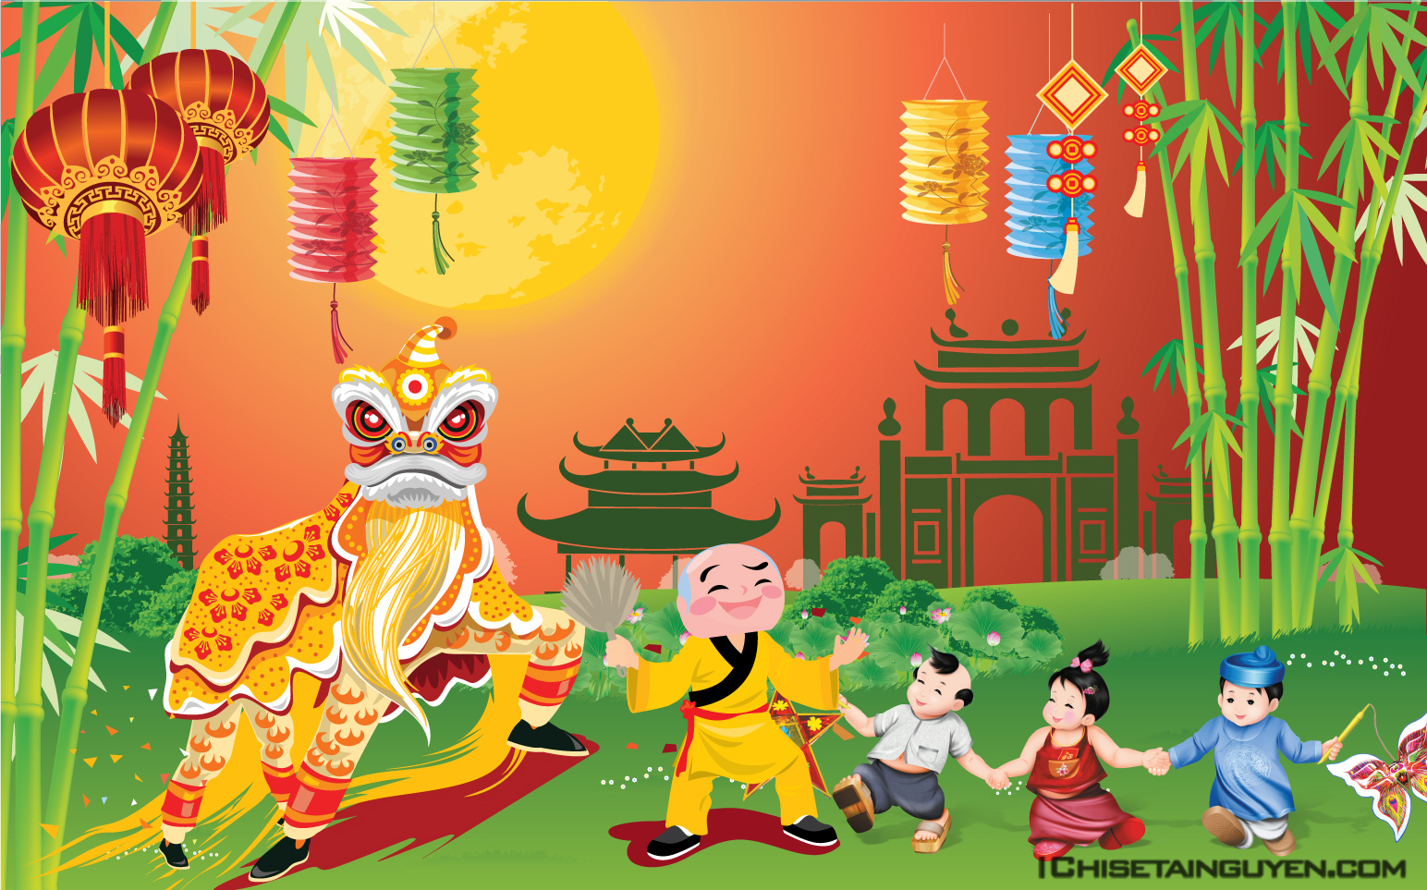

















Notes:
GV bấm vào mảnh ghép để mở câu hỏi > sau khi HS trả lời bấm tiếp vào mảnh ghép màu đen để lật mảnh ghépp
- HS lật được mảnh ghép mời HS xem 1 đoạn clip về hoạt động rất vui nhộn trong ngày Tết Trung thu (bấm vào dấu mũi tên để chuyển slide)

Slide 11



Tết Trung thu còn có tên gọi khác là gì?
Tết Thiếu nhi, Tết Đoàn viên

Slide 12
Tết Trung thu diễn ra vào khi nào?
Ngày Rằm tháng 8 hằng năm
(Ngày 15 tháng 8 âm lịch)

Slide 13
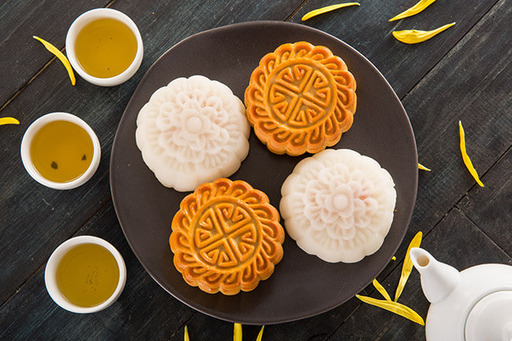
Loại bánh nào xuất hiện nhiều trong Tết Trung thu?
Bánh nướng, bánh dẻo

Slide 14
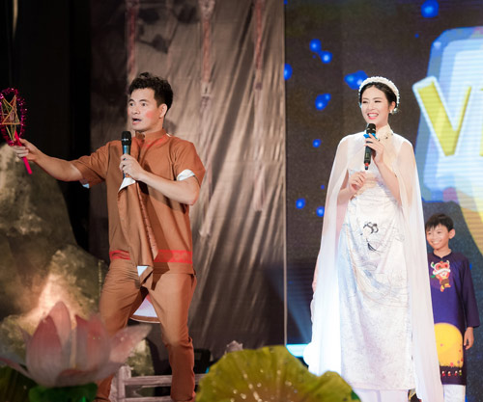
Hai nhân vật được nhắc đến nhiều trong ngày Tết Trung thu là ai?
Chị Hằng và Chú Cuội

Slide 15
Hãy kể tên 1 bài hát về Tết trung thu mà em biết.
Chiếc đèn ông sao, rước đèn Trung thu, …

Slide 16
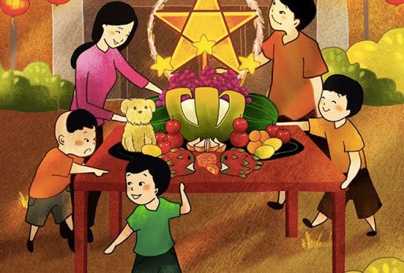
Đây là hoạt động gì trong ngày Tết Trung thu?
Trang trí mâm cỗ,
phá cỗ

Slide 17
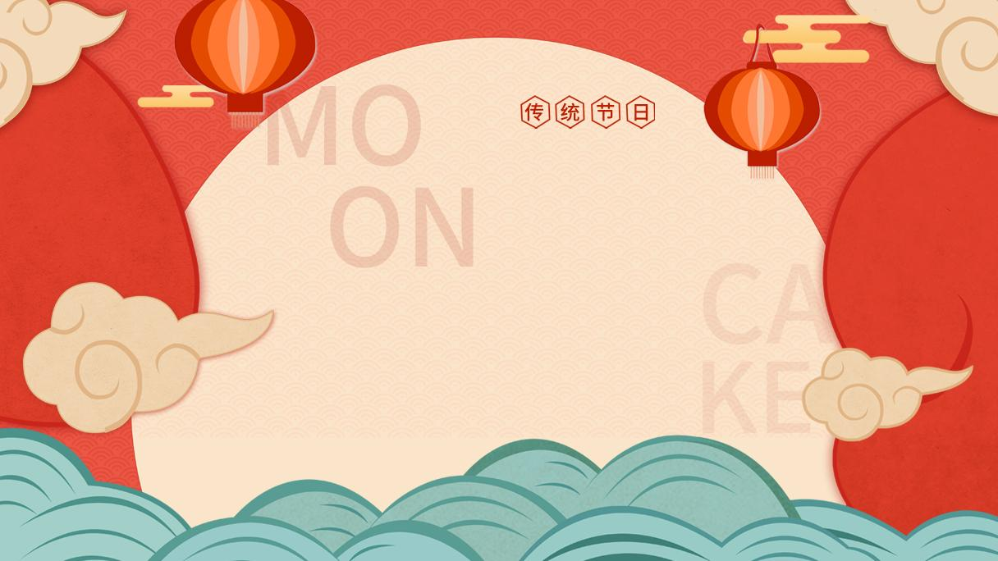
VUI MÚA LÂN
Notes:
Click vào hình chú thỏ để mở video, GV cho HS xem từ 3-5 phút tùy theo thời gian trước đó.

Slide 18

Chia sẻ cảm nghĩ
Chia sẻ kỉ niệm của em trong ngày
Tết Trung thu.

Slide 19

Chia sẻ cảm nghĩ
Hoạt động nào em thích nhất trong ngày này?
Notes:
Hoạt động này thay vì trả lời miệng, GV có thể cho HS trả lời vào ô chat hoặc các công cụ lấy ý kiến khác (classpoint, menti, …)

Slide 20


LỒNG ĐÈN MONG ƯỚC
Notes:
Hẹn với HS rằng, buổi sau chúng ta sẽ cùng làm 1 chiếc lồng đèn sáng tạo và viết mong ước của mình lên đó.

Slide 21
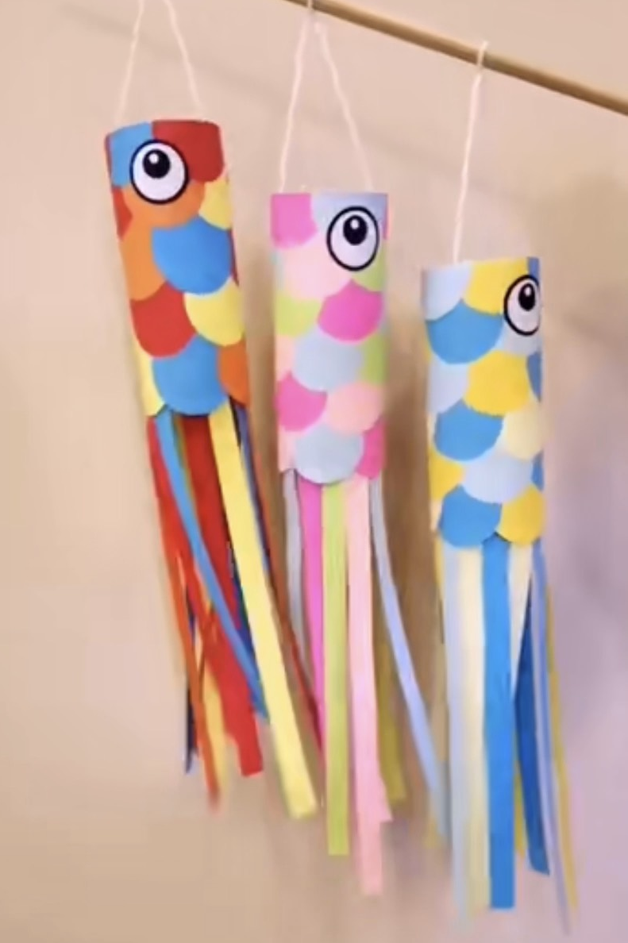
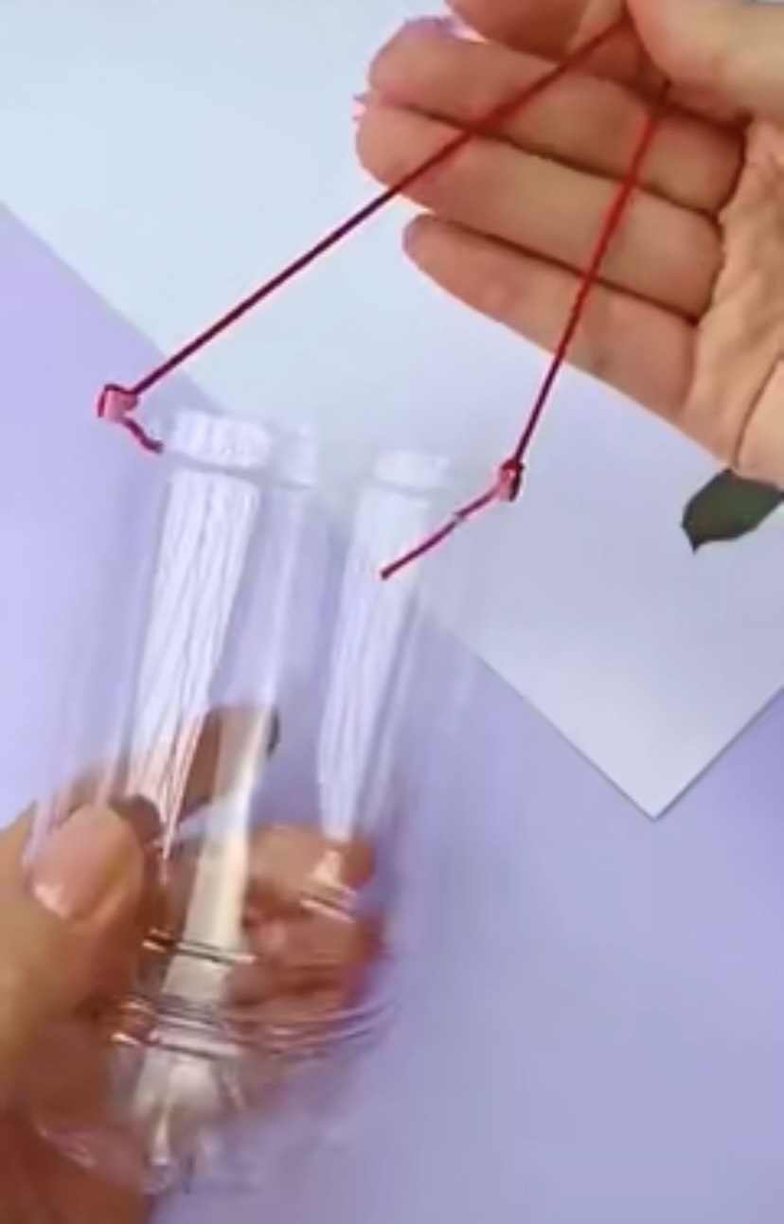
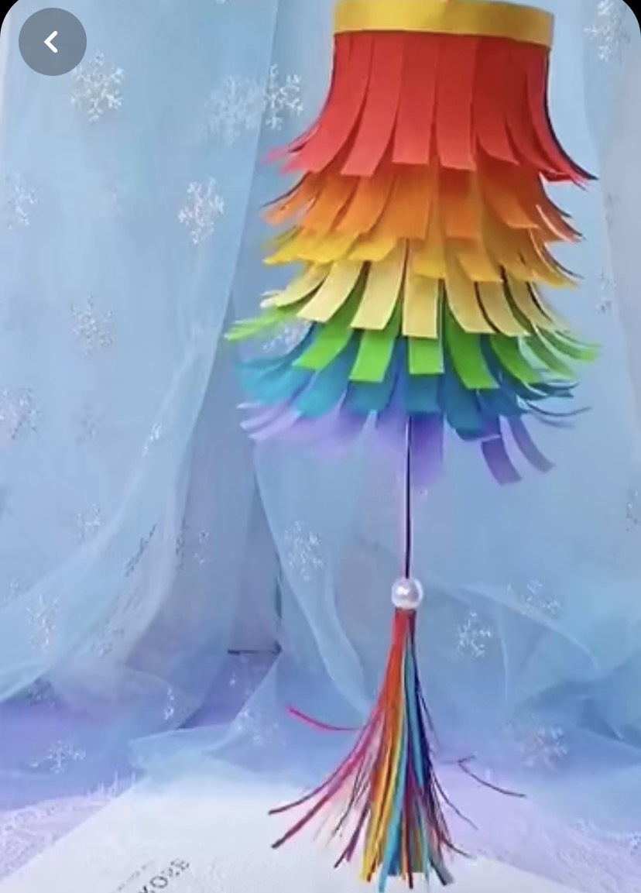
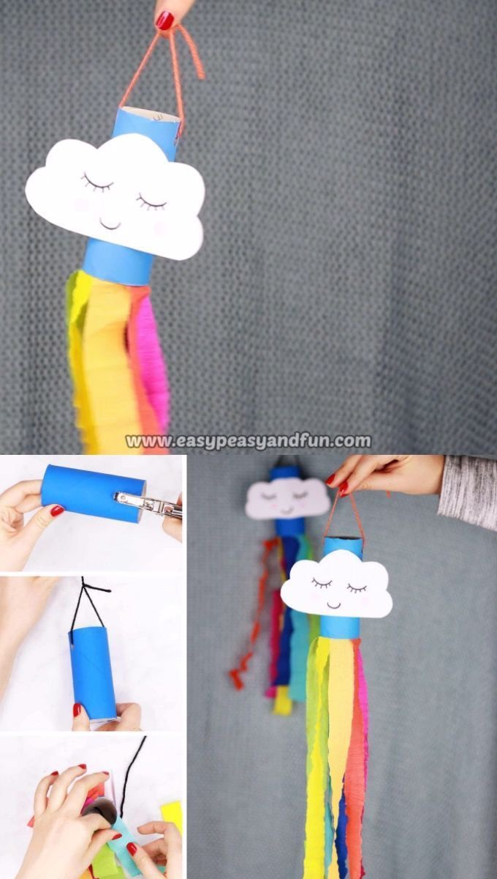
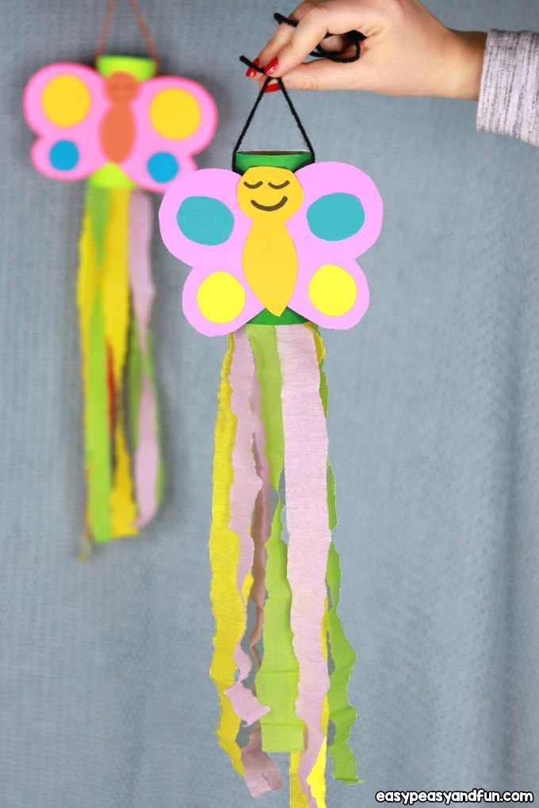
Chuẩn bị đồ dùng làm lồng đèn
Chai nhựa đã được cắt như hình ảnh dưới.
(hoặc vỏ hộp sữa đã cắt phần đầu, lõi giấy vệ sinh,…)
Giấy màu hoặc giấy trắng.
Keo dán, màu, kéo, bút
Dây

Slide 22
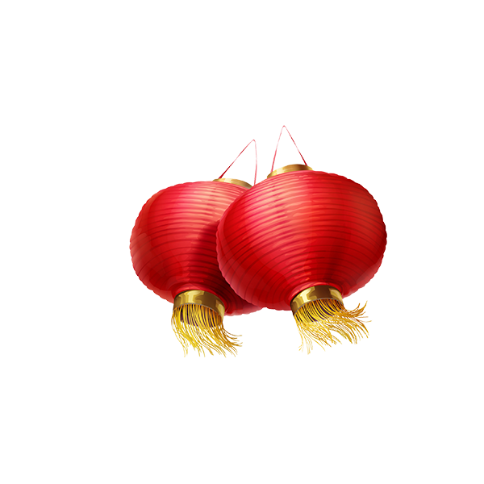

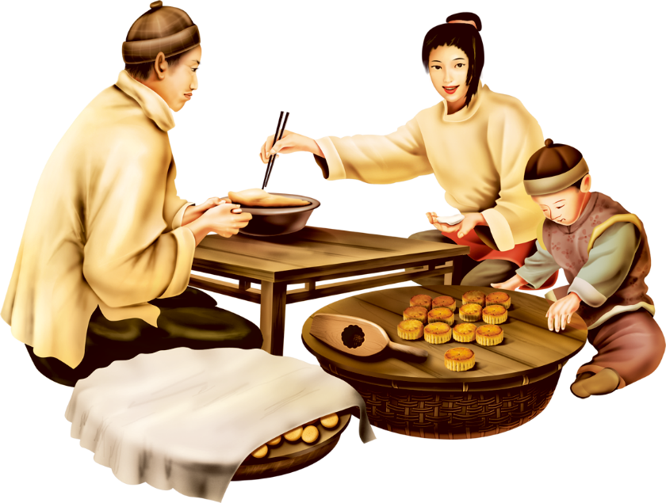
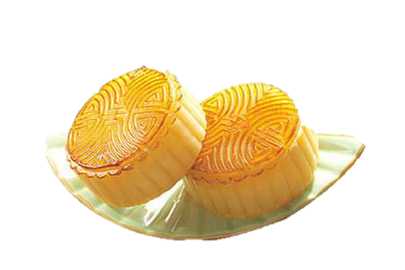

Slide 23




Tết trung thu

Slide 24
TẠM BIỆT VÀ HẸN GẶP LẠI CÁC CON!

